Slide 1
大作业题目

Slide 2
题目1：咖啡厅客流统计
请计算画面上的数量；
请统计视频中出现总体“客人”的数量

Slide 3
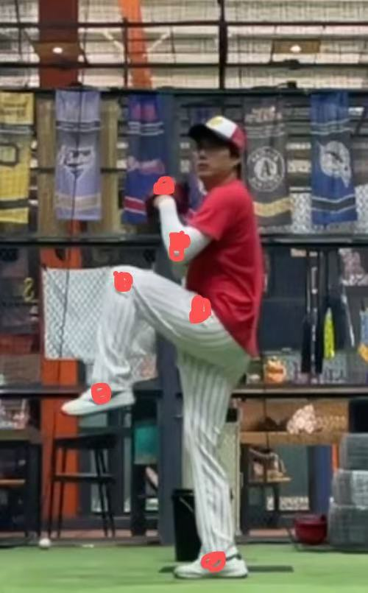
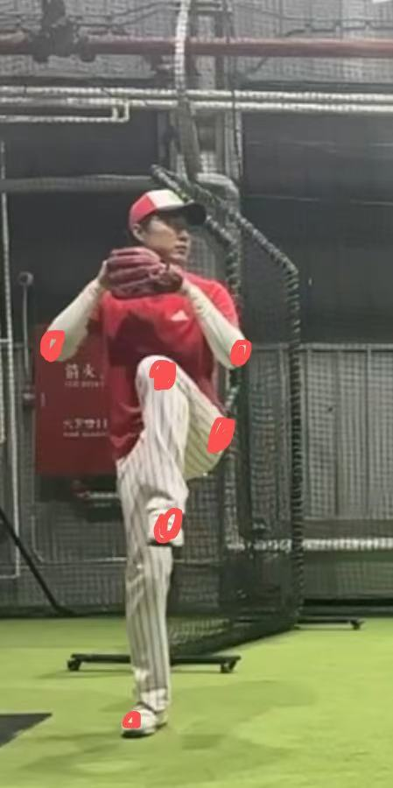
题目2：棒球姿态分析
1，统计下图六个点（跨、膝、肘等）空间的位移与速度（x、y、z轴方向）
2，记录每一次每个点的最大位移与速度；
3，请将这些数值写在视频中显示出来

